Slide 1

МАТЕМАТИКА 4 КЛАСС

Slide 2

Математика важна,
Математика нужна,
Математика – наука,
Мыслить учит нас она.

Slide 3
Решение примеров и задач на сложение
и вычитание чисел в пределах 100
без перехода через разряд

Slide 4
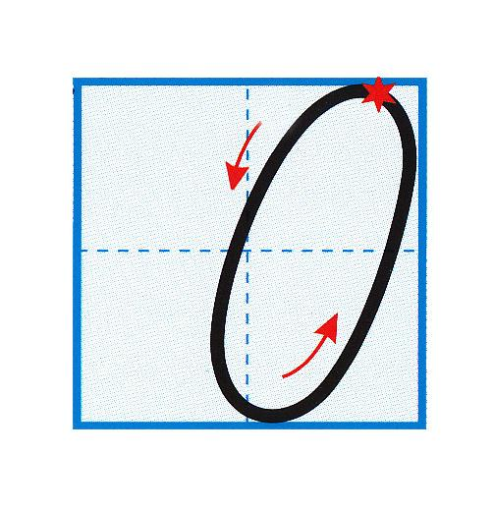


Slide 5
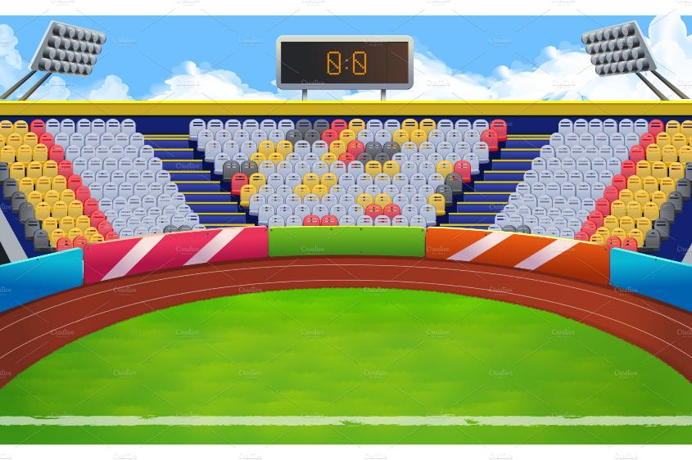
ТРИБУНА
СТАДИОН

Slide 6
1 ВАРИАНТ
1 т. - … б.
2 т. - … б.
-?
2 ВАРИАНТ
1 т. - … б.
2 т. – на … б. меньше, чем
-?

Slide 7
Задача.
1 т. - … б.
2 т. – на … б. меньше, чем
-?

Slide 8
Задача.
1 т. - 48 б.
2 т. – на 4 б. меньше, чем
-?

Slide 9
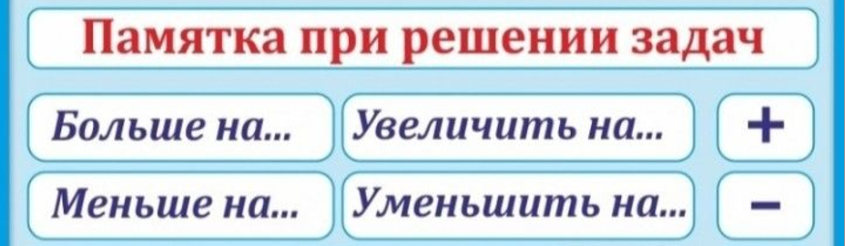

Slide 10
Задача.
1 т. - 48 б.
2 т. – на 4 б. меньше, чем
-?

Slide 11
Задача.
1 т. - 48 б.
2 т. – на 4 б. меньше, чем
-?
Решение.
48 б. – 4 б. = 44 б. на 2 т.

Slide 12
Задача.
1 т. - 48 б.
2 т. – на 4 б. меньше, чем
-?
Решение.
48 б. – 4 б. = 44 б. на 2 т.
Ответ. 44 б. на 2 т.

Slide 13
Единицы нужно складывать с единицами
45 + 2 = 47

Slide 14
Единицы нужно вычитать из единиц
45 – 2 = 43

Slide 15

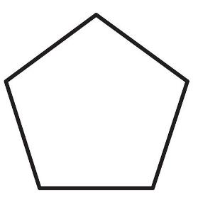
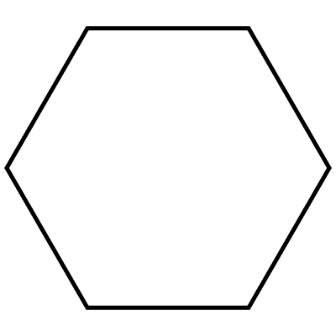
ПЯТИУГОЛЬНИК
ШЕСТИУГОЛЬНИК

Slide 16
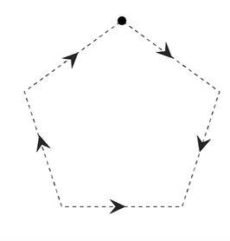
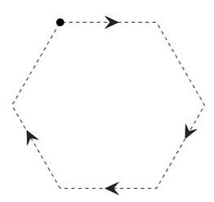

Slide 17
СПАСИБО ЗА ВНИМАНИЕ

